Slide 1
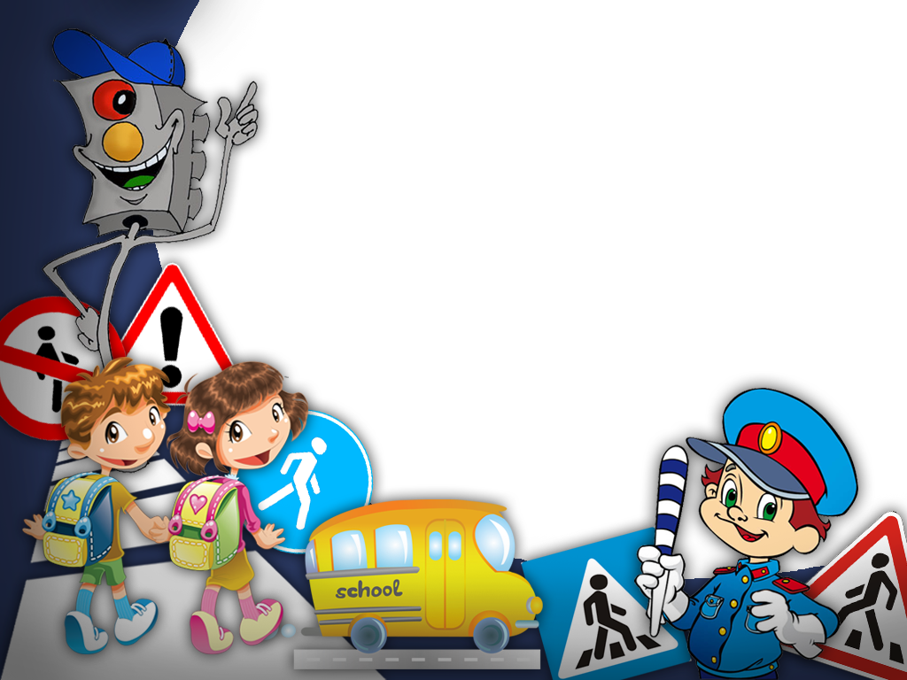
«Непоседы» средняя группа
Методическая разработка комплексного мини проекта дня на тему
«ПРАВИЛА ДОРОЖНОГО ДВИЖЕНИЯ»
)
Воспитатели:
Васильева Анна Александровна
Маркова Светлана Юрьевна

Slide 2
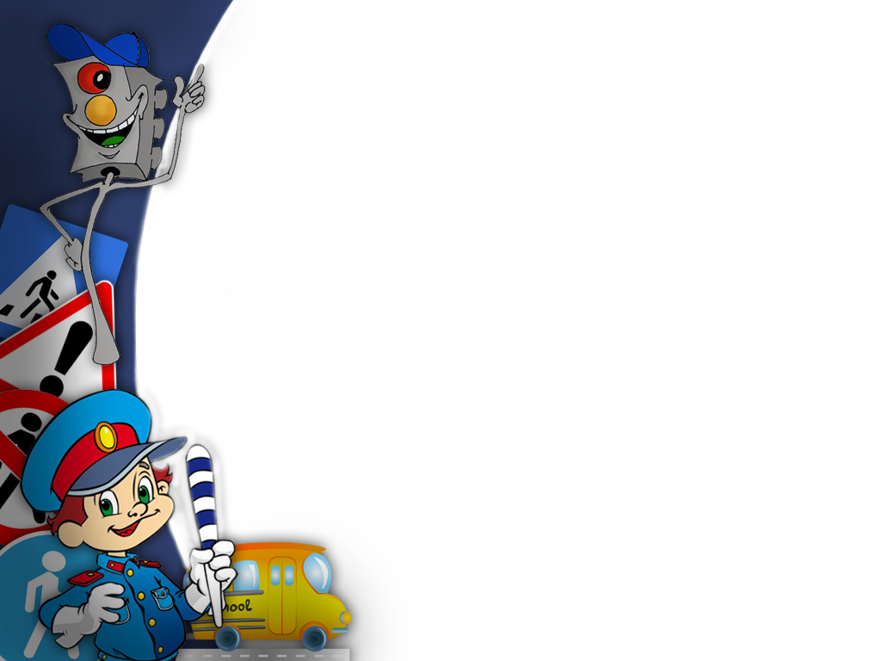
УРОК ПРАВИЛА ПЕШЕХОДА УРОК
КТО ТАКОЙ ПЕШЕХОД
Пешеход – это участник дорожного движения, находящийся вне автомобиля или другого транспортного средства на дороге и не производящий на ней технические работы
К пешеходам приравниваются лица, ведущие мопеды, велосипеды или передвигающиеся в не оборудованных двигателями инвалидных колясках

Slide 3
Актуальность:
Детский дорожно-транспортный травматизм является одной из самых болезненных проблем современного общества. Ежегодно на дорогах России совершаются десятки тысяч дорожно-транспортных происшествий с участием детей и подростков. Знание и соблюдение правил дорожного движения поможет сформировать безопасное поведение детей на дорогах.

Slide 4
Цель:
Формирование безопасного поведения у детей дошкольного возраста через ознакомление с правилами дорожного движения.

Slide 5
Задачи:
1. Расширять представления детей об окружающей дорожной среде и правилах дорожного поведения.
2. Познакомить детей со значением дорожных знаков, научить понимать их схематическое изображение для правильной ориентации на улицах и дорогах.
3. Развивать способность практически применять полученные знания в дорожно-транспортной среде.
4. Воспитывать дисциплинированность и сознательное выполнение правил дорожного движения, культуру поведения в дорожно-транспортном процессе.

Slide 6
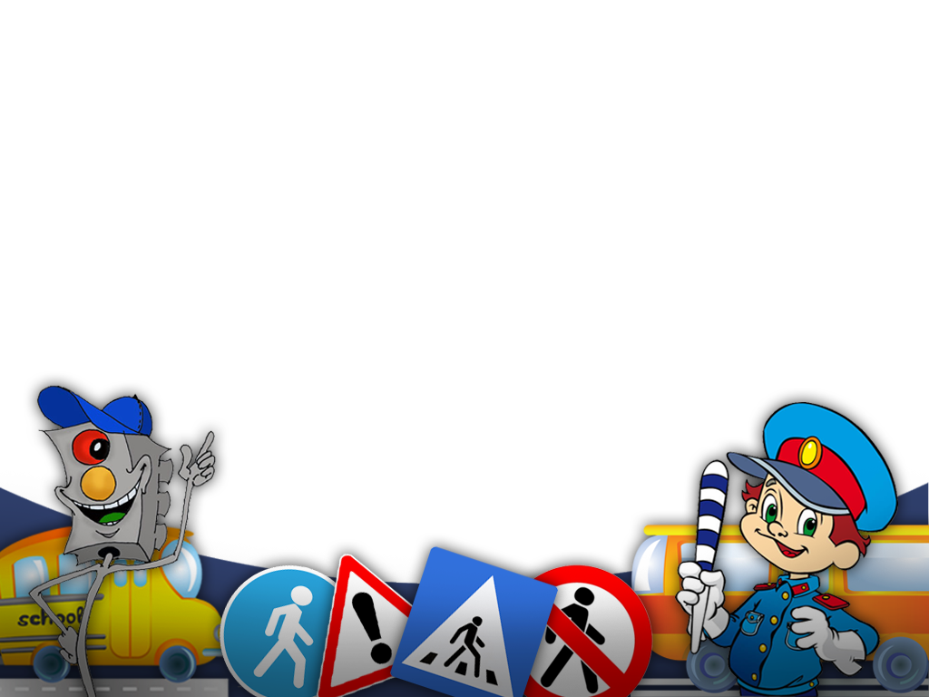
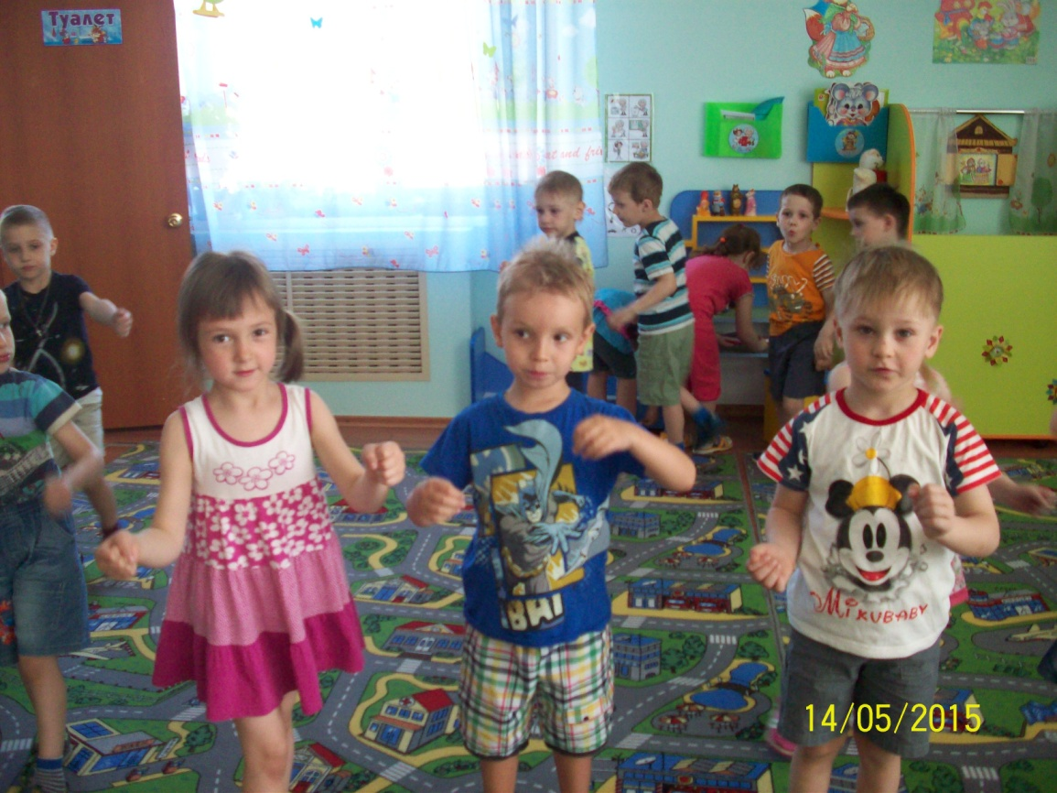
Стройтесь быстро на зарядку. Рассчитайтесь по порядку. Превращу я вас сейчас Всех в машины.

Slide 7
«Знатоки Транспорта»
Дом по улице идет,
На работу нас везет,
Не на курьих тонких ножках,
А в резиновых сапожках. (Автобус)
Чтоб тебя я повез,
Мне не нужен овес.
Накорми меня бензином,
На копытца дай резины,
И тогда, поднявши пыль,
Побежит …(автомобиль).

Slide 8
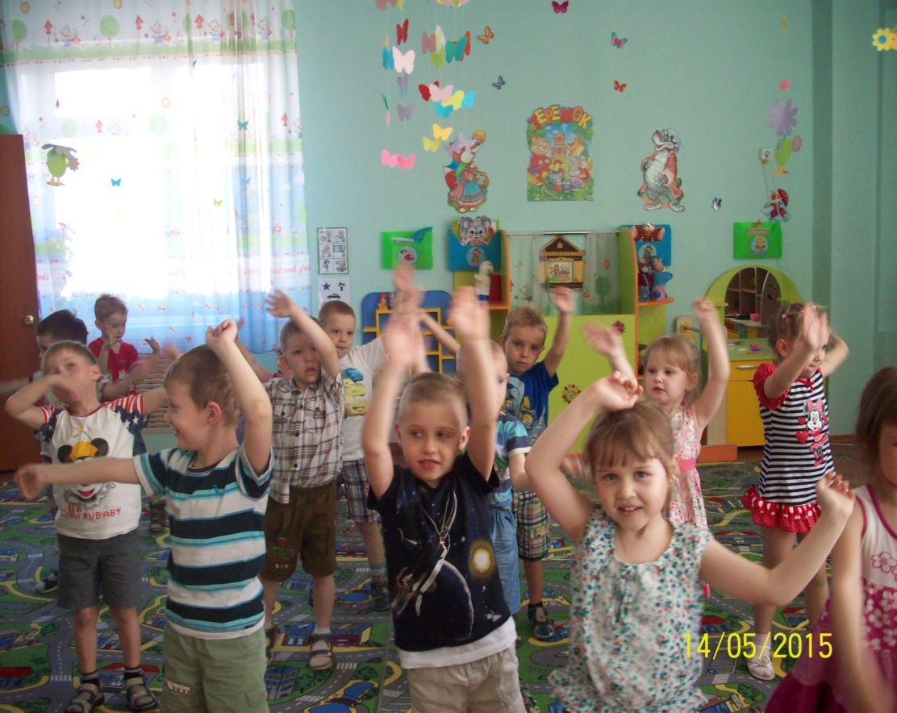
Закапал дождь, залил стекло, Совсем не видно ничего. Мы очистители включаем И стекла быстро очищаем: Туда-сюда, туда-сюда – Не будет нам мешать вода.

Slide 9
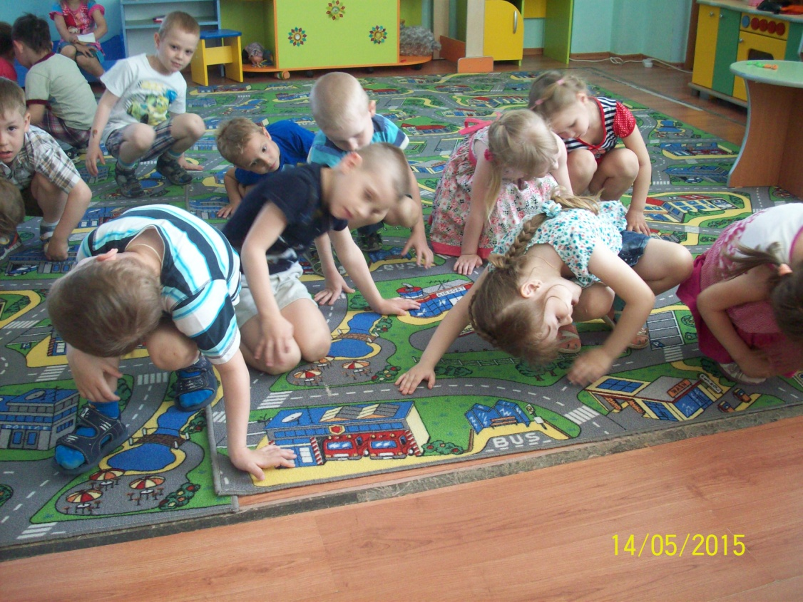
Машину надо осмотреть. На корточки прошу присесть.

Slide 10
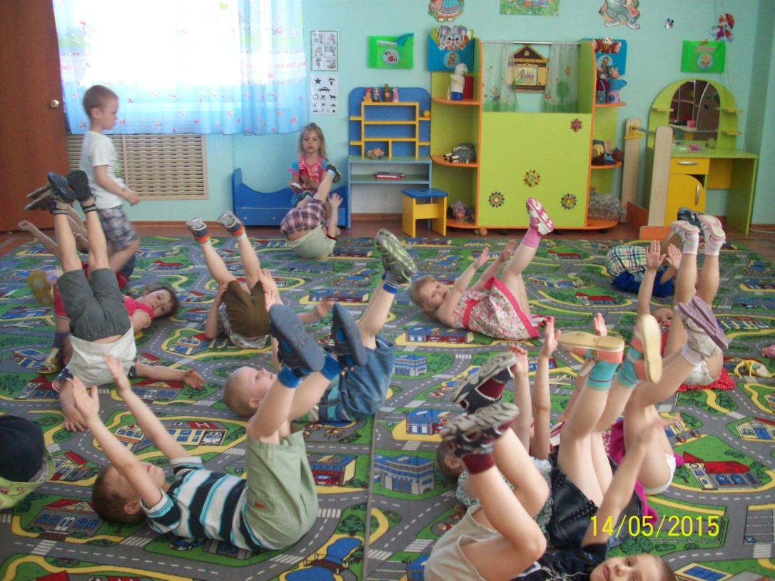
Машины так мы разогнали, Что все в аварию попали, Мы вверх колесами лежим И по инерции гудим: би-би-би-би.

Slide 11
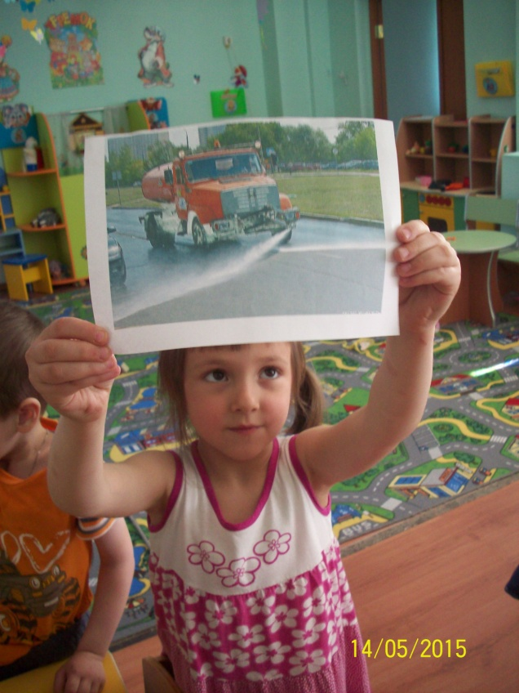
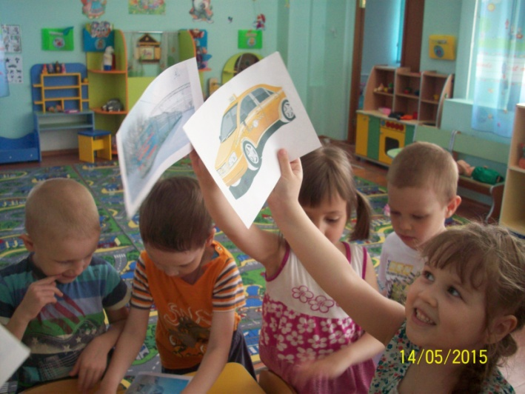
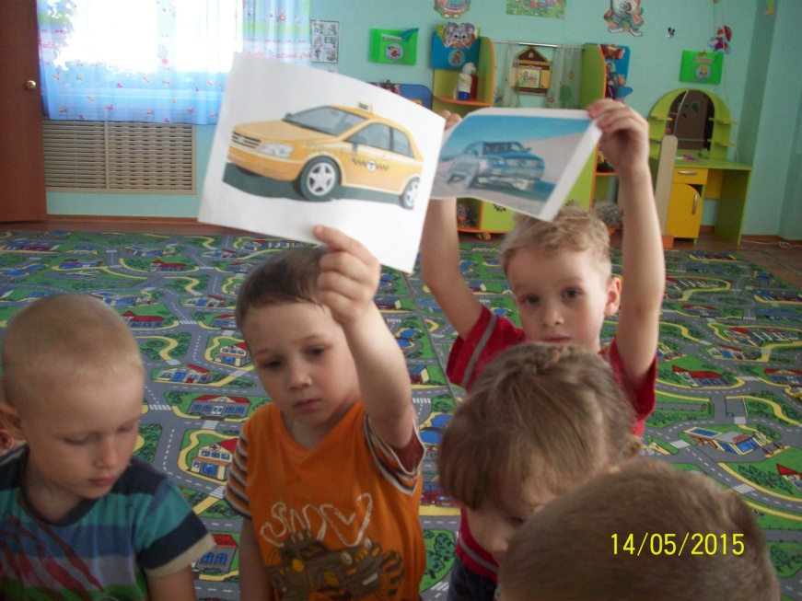
«Разбери картинки по видам транспорта» (наземный, подземный, грузовой, легковой, специальный, пассажирский).

Slide 12
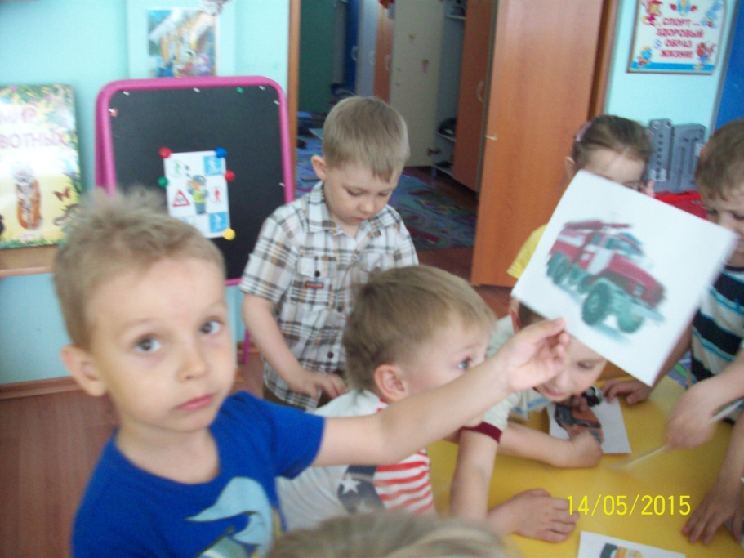
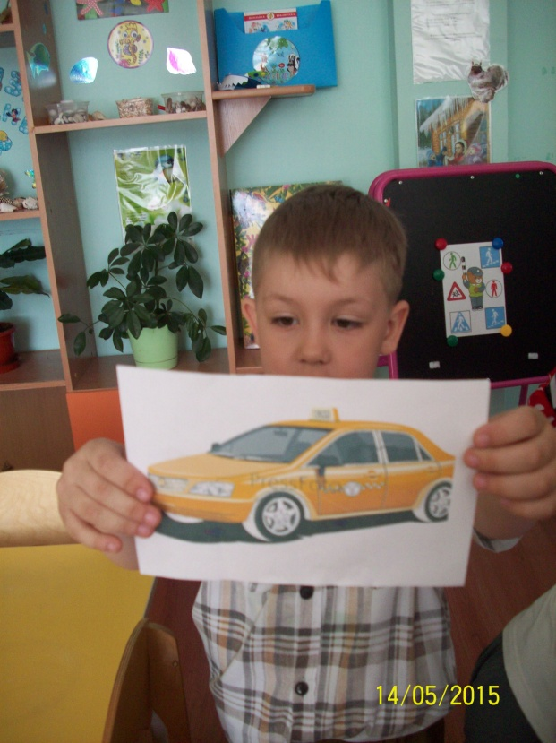
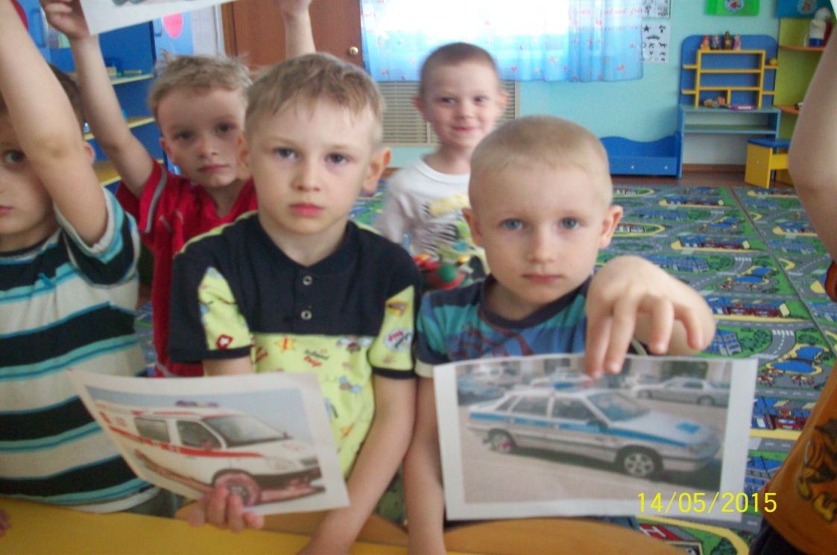

Slide 13
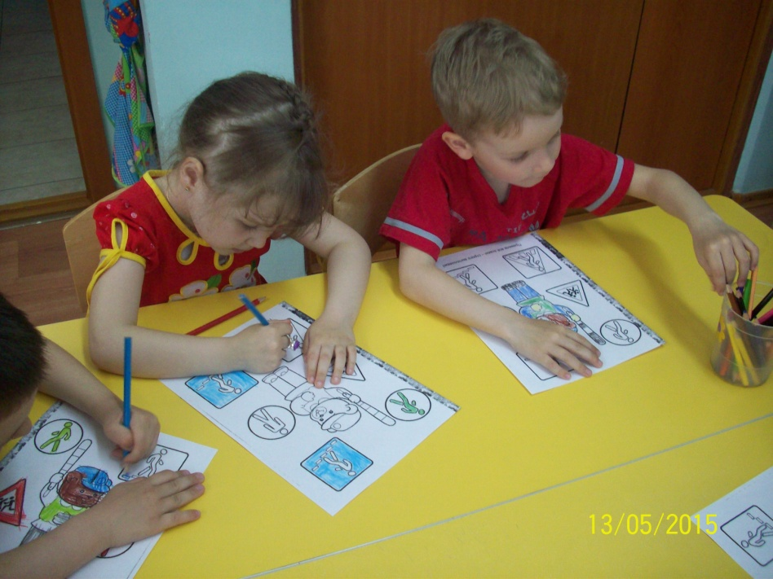
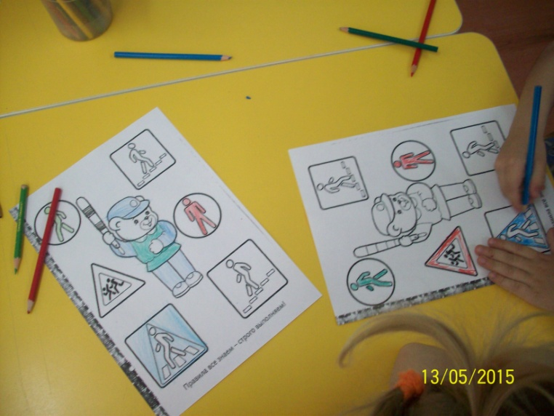
Рисование на тему: «Правила все знаем – строго выполняем!»

Slide 14
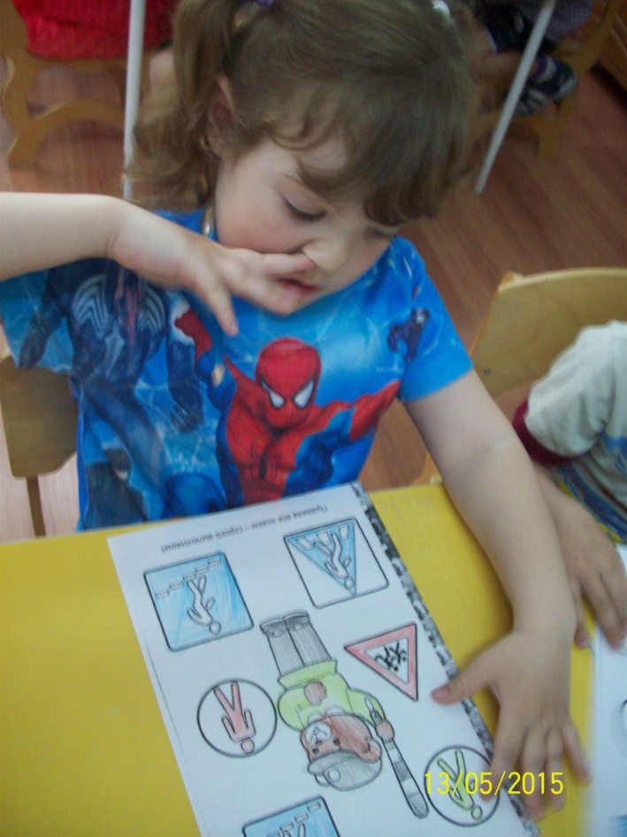
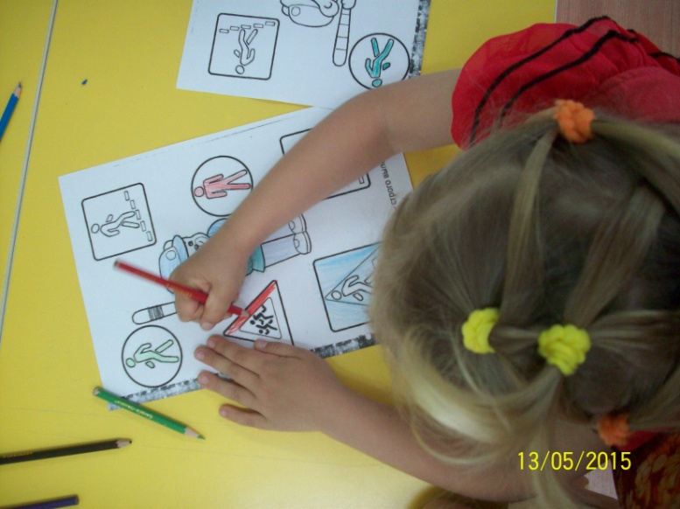
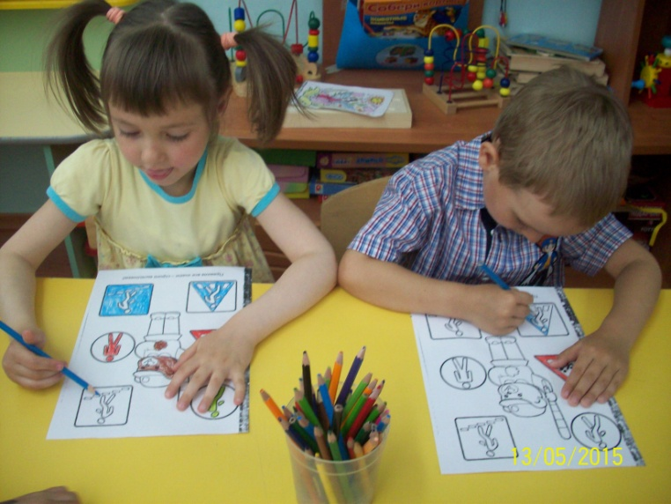

Slide 15
Вторая половина дня. Сюжетно-ролевая игра «Лесная школа».

Slide 16
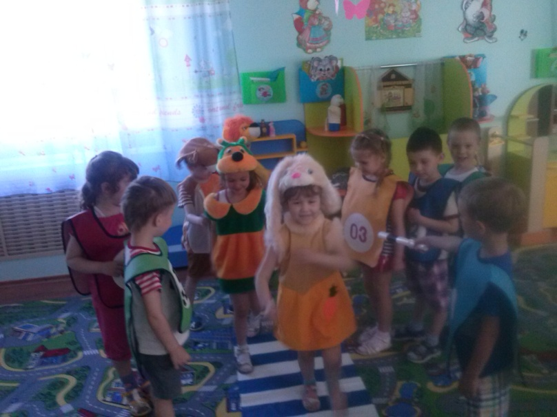
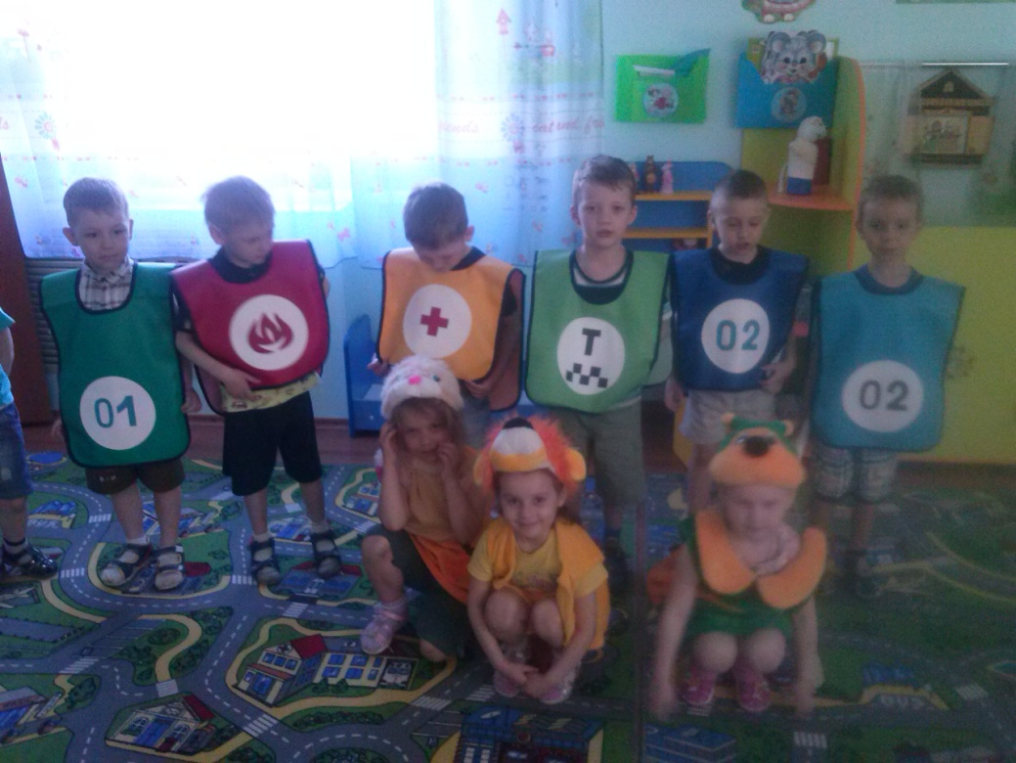

Slide 17
Дидактическое упражнение «Кто самый внимательный?»
Транспорт
Различный транспорт перевозит
Людей и грузы каждый час,
И по горам, и в деревнях,
И под землей, и на морях.
В пустыне, даже в небесах.

Slide 18
Дидактическая игра «Для чего нужен специальный транспорт?»

Slide 19
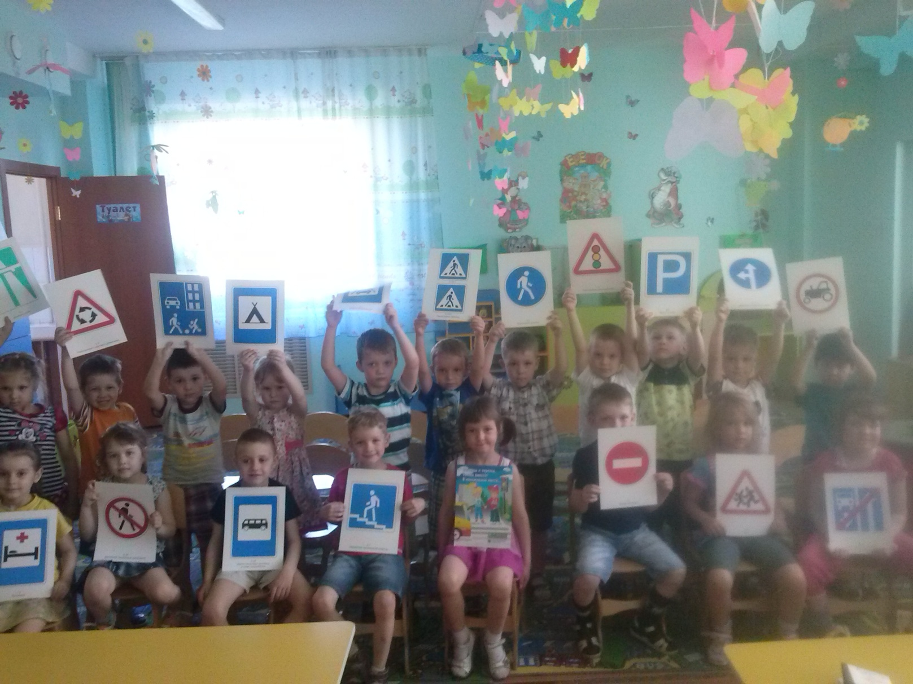

Slide 20
«Машины на улицах города» коллективная работа.

Slide 21
Правила дорожные запомним на всегда!!!!

